Slide 1
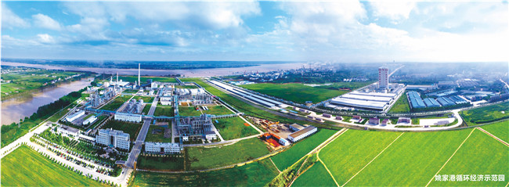
企业预案管理及事故灾难突发
信息报告、应急处置工作
应急指挥中心
2023年7月30日

Slide 2
一、法律法规
目录
二、预案管理
三、信息报告

Slide 3
一、法律法规
1.《中华人民共和国突发事件应对法》（中华人民共和国主席令第69号）
2.《湖北省突发事件应对法》（湖北省人民政府令第367号）
3.《突发事件应急预案管理办法》（国办发〔2013〕101号）
4.《生产安全事故应急预案管理办法》（应急管理部令第2号）
5.《生产安全事故应急条例》（中华人民共和国国务院令708号）
6.《湖北省生产安全事故应急实施办法》（湖北省人民政府令第414号）

Slide 4
二、预案管理
（1）定义：应急救援预案是针对可能发生的事故，为迅速、有序地开展应急行动而预先制定的行动方案。生产经营单位应急预案分为综合应急预案、专项应急预案、现场处置方案。综合应急预案--是指生产经营单位为应对各种生产安全事故而制定的综合性工作方案，是本单位应对生产安全事故的总体工作程序、措施和应急预案体系的总纲。专项应急预案--是指生产经营单位为应对某一种或者多种类型生产安全事故，或者针对重要生产设施、重大危险源、重大活动防止生产安全事故而制定的专项性工作方案。现场处置方案--是指生产经营单位根据不同生产安全事故类型，针对具体场所、装置或者设施所制定的应急处置措施。
（2）法律依据：《生产安全事故应急预案管理办法》（2016年6月3日国家安全生产监督管理总局令88号公布，根据2019年7月11日应急管理部令第2号《应急管理部关于修改应急预案管理办法的决定》修正），生产安全事故应急预案的编制、评审、公布、备案、实施及监督管理工作，适用本办法。

Slide 5
（一）应急预案的编制
原则：以人为本、依法依规、符合实际、注重实效的原则，以应急处置为核心，明确应急职责、规范应急程序、细化保障措施。
要求：1.有关法律、法规、规章和标准的规定；2.本地区、本部门、本单位的安全生产实际情况；3.本地区、本部门、本单位的危险性分析情况；4.应急组织和人员的职责分工明确，并有具体的落实措施；5.有明确、具体的应急程序和处置措施，并与其应急能力相适应；6.有明确的应急保障措施，满足本地区、本部门、本单位的应急工作需要；7.应急预案基本要素齐全、完整，应急预案附件提供的信息准确；8.应急预案内容与相关应急预案相互衔接。
准备：成立编制工作小组，由本单位有关负责人任组长，吸收与应急预案有关的职能部门和单位的人员，以及有现场处置经验的人员参加。编制单位应当进行事故风险辨识、评估和应急资源调查。
范围：地方各级人民政府应急管理部门和其他负有安全生产监督管理职责的部门应当根据法律、法规、规章和同级人民政府以及上一级人民政府应急管理部门和其他负有安全生产监督管理职责的部门的应急预案，结合工作实际，编制相应的部门应急预案；生产经营单位应当根据法律、法规、规章和相关标准，结合本单位组织管理体系、生产规模和可能发生的事故特点，与相关预案保持衔接，确立本单位的应急预案体系，编制相应的应急预案。
类型：生产经营单位风险种类多、可能发生多种类型事故的，应当组织编制综合应急预案；对于某一种或者多咱类型的事故风险，可以编制相应的专项应急预案，或者将其并入综合应急预案；事故风险单一、危险性小的生产经营单位，可以只编制现场处置方案；针对工作场所、岗位的特点、编制简明、实用、有效的应急处置卡。（生产经营单位生产安全事故应急预案编制导则GB、T29639-2020，2021年4月1日实施）

Slide 6
(二)应急预案评审、公布和备案
政府部门：地方各级人民政府应急管理部门应当组织有关专家对本部门编制的部门应急预案进行审定；必要时，可以召开听证会，听取社会有关方面的意见。
生产经营单位：矿山、金属冶炼企业和易燃易爆物品、危险化学品的生产、经营、储存、运输企业，以及使用危险化学品达到国家规定数量的化工企业、烟化爆竹生产、批发经营企业和中型规模以上的其他生产经营单位，应当对本单位编制的应急预案进行评审，并形成书面的评审纪要。
其他生产经营单位：可以根据自身需要，对本单位编制的应急预案进行论证。
参加应急预案评审的人员应当包括有关安全生产及应急管理方面的专家，评审人员与所评审应急预案的生产经营单位有利害关系的，应当回避。评审或论证的重点：基本要素的完整性、组织体系的合理性、应急处置程序和措施的针对性、应急保障措施的可行性、应急预案的衔接性等。
生产经营单位的应急预案经评审或者论证后，由本单位主要负责人签署，向本单位从业人员公布，并及时发放到本单位有关部门、岗位和相关应急救援队伍。事故风险可能影响周边其他单位、人员的，生产经营单位应当将有关事故风险的性质、影响范围和应急防范措施告知周边的其他单位和人员。

Slide 7
地方各级人民政府应急管理部门：报同级人民政府备案，同时抄送上一级人民政府应急管理部门，并依法向社会公布；
地方各级人民政府其他负有安全生产监督管理职责的部门：抄送同级人民政府应急管理部门；
易燃易爆物品、危险化学品等危险物品的生产、经营、储存、运输单位，矿山，金属冶炼、城市轨道交通运营、建筑施工单位，以及宾馆、商场所、娱乐场所、旅游景区等人员密集场所经营单位，应当在应急预案公布之日起20个工作日内，按照分级属地原则，向县级以上人民政府应急管理部门和其他负有安全生产监督职责的部门进行备案，并依法向社会公布;
中央企业，其总部（上市公司）：报国务院主管的负有安全生产监督管理职责的部门备案，并抄送应急管理部；其所属单位的应急预案报所在地的省、自治区、直辖市或者设区的市级人民政府主管的负有安全生产监督管理职责的部门备案，并抄送同级人民政府应急管理部门。
不属于中央企业，其中非煤矿山、金属冶炼和危险化学品生产、经营、储存、运输企业，以及使用危险化学品达到国家规定数量的化工企业、烟花爆竹生产、批发、经营企业的应急预案，按照隶属关系报所在地县级以上人民政府应急管理部门备案；本款前述单位以外的其他生产经营单位应急预案的备案，由省、自治区、直辖市人民政府负有安全生产监督管理职责的部门确定。
油气输送管道运营单位：除按照本条第一款、第二款的规定备案外，还应当抄送所经行政区域的县级人民政府应急管理部门。
海洋石油开采企业：除按照本条第一款、第二款的规定备案外，还应当抄送所经行政区域的县级人民政府应急管理部门和海洋石油安全监管机构。
煤矿企业：除按照本条第一款、第二款的规定备案外，还应当抄送所在地煤矿安全监察机构。

Slide 8
生产经营单位申报应急预案备案，应当提交下列材料：1.应急预案申请表；2.应急预案评审意见；3.应急预案电子文档；4.风险评估结果和应急资源调查清单。(湖北政务服务网申报上传相关材料)
受理备案登记的负有安全生产监督管理职责的部门应当在5个工作日内对应急预案材料进行核对，材料齐全的，应当予以备案并出具应急预案备案登记表；材料不齐的，不予备案并一次性告知需要补齐的材料。逾期不予备案又不说明理由的，视为已经备案。

Slide 9
（三）应急预案的实施
各级人民政府应急管理部门：至少每两年组织一次应急预案演练；
生产经营单位：每年至少组织一次综合应急预案演练或者专项应急预案演练，每半年至少组织一次现场处置方案演练；
易燃易爆物品、危险化学品等危险物品的生产、经营、储存、运输单位，矿山，金属冶炼、城市轨道交通运营、建筑施工单位，以及宾馆、商场所、娱乐场所、旅游景区等人员密集场所经营单位：至少每半年组织一次安全生产应急预案演练，并将演练情况报送所地县级以上地方人民政府负有安全生产监督管理职责的部门；（《生产安全事故应急演练指南》应急办函〔2009〕62号））
应急预案演练结束后，应急预案演练组织单位应当对应急预案演练效果进行评估，撰写应急预案演练评估报告，分析存在的问题，提出修订意见。
矿山、金属冶炼、建筑施工企业和易燃易爆物品、危险化学品等危险物品的生产、经营、储存、运输企业、使用危险化学品达到国家规定数量的化工企业、烟花爆竹生产、批发经营企业和中型规模以上的其他生产经营单位，应当每三年进行一次应急预案评估。
应急预案需修订的六种情形：1.依据的法律、法规、规章、标准及上位预案中的有关规定发生重大变化的；2.应急指挥机构及其职责发生调整的；3.安全生产面临的风险发生重大变化的；4.重要应急资源发生重大变化的；5.在应急演练和事故应急救援中发现需要修订预案的重大问题的；6.编制单位认为应急修订的其他情况。

Slide 10
（四）监督管理
各级人民政府应急管理部门和煤矿安全监察机构应当将生产经营单位应急预案工作纳入年度监督检查计划，明确检查的重点内容和标准，并严格按照计划开展执法检查；
地方各级人民政府应急管理部门应当每年对应急预案的监督管理工作情况进行总结，并报上一级人民政府应急管理部门；
对于在应急预案管理工作中做出显著成绩的单位和人员，各级人民政府应急管理部门、生产经营单位可以给予表彰和奖励。

Slide 11
（五）法律责任
责令限期改正，可以处5万以下罚款；逾期未改正的，责令停产停业整顿，并处5万以上10万以下的罚款，对直接负责的主管人员和其他直接责任人处1万以上2万以下的罚款。（《中华人民共和国安全生产法》第九十四条的规定）
1.未按照规定编制应急预案；
2.未按照规定定期组织应急演练的。
1.在应急预案编制前未按照规定开展风险辨识、评估和应急资源调查的；
2.未按照规定开展应急预案评审的；
3.事故风险可能影响周边单位、人员的，未将事故风险的性质、影响范围和应急防范措施告知周边单位和人员的；
4.未按照规定开展应急预案评估的；
5.未按照规定进行应急预案修订的；
6.未落实应急预案规定的应急物资及装备的。
责令限期改正，可以对生产经营单位处1万元以上3万元以下的罚款
责令限期改正，逾期未改正的，处3万以上5万以下的罚款，对直接负的主管人员和其他直接责任人员处1万元以上2万元以下的罚款
生产经营单位未按照规定进行应急预案备案的

Slide 12
三、信息报告
（一）信息报告的目的及依据
目的：杜绝迟报、漏报、谎报、瞒报行为。
依据：《生产安全事故报告和调查处理条例》（国务院令第493号）《湖北省生产安全事故报告和调查处理办法》（省政府令第354号）《市委办公室 市政府办公室关于进一步加强事故灾难突发事件信息快报工作的通知》（宜办文〔2022〕19号）《生产安全事故统计调查制度》（应急〔2020〕93号）《关于规范和加强全市生产安全事故信息报告的通知》（宜安办2021.2.8）《宜昌市党政机关值班工作规范（试行）》（宜市办文〔2019〕17号）《关于规范全市党政机关值班工作的通知》（枝市办文〔2020〕16号）等法律法规及相关文件要求。

Slide 13
（二）事故信息报告六方面
2.流程及
时限
1.范 围
3.原则
4.方 式
5.内 容
6.类 别

Slide 14
1.信息报告范围
从事生产经营活动的单位，在生产经营活动中发生的人身伤亡或者直接经济损失的生产安全事故。根据国务院令第493号的规定，生产安全事故按造成的人员伤亡或者直接经济损失划分为四个等级。
Ⅰ级（特别重大）：30人以上死亡，或者100人以上重伤，或者1亿元以上直接经济损失；
Ⅱ级（重大）：10人以上30人以下死亡，或者50人以上100人以下重伤，或者5000万元以上1亿元以下直接经济损失；
Ⅲ级（较大）：3人以上10人以下死亡，或者10人以上50人以下重伤，或者1000万元以上5000万元以下直接经济损失；
Ⅳ级（一般）：3人以下死亡，或者10人以下重伤，或者1000万元以下直接经济损失。

Slide 15
“八必报”
1.死亡1人及以上的事件；
2.消防救援部门已出动2个以上中队实施救援的事件；
3.造成3人及以上被困，或下落不明，或受重伤的事件；
4.涉险10人及以上，或紧急疏散人员100人及以上的事件；
5.社会面知晓人数较多或事发现场影像已在互联网传播，存在舆情风险的事件；
6.可能演变成较大及以上等级的突发事件；
7.涉危险化学品的事故，无论是否发生人员伤亡，是否造成严重后果，处置工作是否完成。其中，无人员受伤或死亡、未造成严重后果的，报市应急管理局；有燃烧爆炸、泄露扩散或造成严重后果的，报市委办公室、市政府办公室、市应急管理局。
8.危及电站、重要水利设施、危化品库、油气站、车站、码头、港口、机场及其他人员密集场所等重要场所和设施安全的事件。
（以上八种事故灾难突发事件，相关情况应按要求报市委办公室、市政府办公室和市应急管理局）

Slide 16
2.信息快报的时限
《市委办公室 市政府办公室关于进一步加强事故灾难突发事件信息快报工作的通知》（宜办文〔2022〕19号）
各地各部门应采取必要的授权方式，简化信息报送审批程序，提高信息报送时效。遇有重特大突发事件，事发地所在乡镇（街道）在向上级党委和政府报告的同时，要直接向市委办公室、市政府办公室报告。
（一）对于能够判定为较大及以上突发事件等级，或者可能产生较大影响的突发事件，应于事发后20分钟内口头报告，事发后1小时内文字报告。
（二）对于暂时无法判明性质或等级的突发事件，应迅速核实，于接报后1小时内报告。
（三）对于敏感时间、敏感地点和敏感性质的突发事件（事故），即接即报。
（四）对于上级要求核报的信息要迅速核实，电话反馈时间一般不超过15分钟，文字反馈时间一般不超过40分钟。

Slide 17
3.信息报告的原则
即接即报。对“八必报”事件，事发单位、县乡两级党委和政府、市县两级应急管理部门和负有安全生产监督管理职责的部门，应按“快报事实、慎报原因”要求，即接即报。
准确一致。各地各部门（包括中央和省属在宜单位、市消防救援支队）上报的信息必须首先报送市委办公室、市政府办公室和市应急管理局，需对口上报省级主管部门的，应先与市委办公室、市政府办公室和市应急管理局沟通核实，确保信息内容准确一致。
信息联动。110、119、120等社会公共信息平台接到“八必报”事件信息后，应立即向市委办公室、市政府办公室报告，并同步报告市应急管理局。市委办公室、市政府办公室在上级报告的同时，将上报内容向市应急管理局和有关行业主管部门通报。

Slide 18
4.信息报告的方式
电话报告
突发事件发生后，应首先通过电话向市委办公室、市政府办公室和市应急管理局报告突发事件基本情况
书面报告
电话报告后，应按照“首报快、续报准、终报全”要求，采用格式规范的报告模版，书面报送突发事件具体情况。
通过宜昌市突发事件一体化应急联动处置平台，按信息报送要求报送突发事件情况。平台报告视为书面报告。
平台报告
注意报告时要“快报事实，慎报原因”。

Slide 19
5.信息报告的内容
1
事故发生单位概况；
2
事故发生的时间、地点以及事故现场情况；
3
事故的简要经过（性质事件类别）；
4
事故已经造成或者可能造成的伤亡人数（包括下落不明的人数）和初步估计的直接经济损失；
5
已经采取的措施；
6
其他应当报告的情况。

Slide 20
6.信息报告的类别
快报
续报
补报
终报
事故发生后，事故发生单位、镇（街道）、县级以上人民政府应急管理部门和负有安全生产监督管理职责的部门，应通过电话或书面形式报送事故信息。
事故发生单位、镇（街道）、县级以上人民政府应急管理部门和负有安全生产监督管理职责的部门，根据事态变化，及时做好跟踪续报，直至事故抢救工作结束。
事故发生之日起30日内，事故造成的伤亡人数发生变化的，应当及时补报。道路交通事故、火灾事故自发生之日起7日内，事故造成的伤亡人数发生变化的，应当及时补报。
事故处理结束后，应进行事故终报，全面报告事故应急救援及相关处置工作情况。

Slide 21
关于危险化品企业领导干部现场带班制度
危化企业要求双人值班，公司副总级别以上一个+部门负责人一个，填报值班表过程中认真审核，不要填错电话号码；值班表上报后，尽量不要变动，如确需变动，务必履行报备程序。
文件依据：宜昌市应急管理局关于印发《宜昌市危险化学品企业领导干部现场带班制度》的通知

Slide 22
《宜昌市突发事件一体化应急联动处置平台操作指南》

Slide 23
帐号：枝江市应急管理局值班室
密码：123456；市应急委成员单位

Slide 24
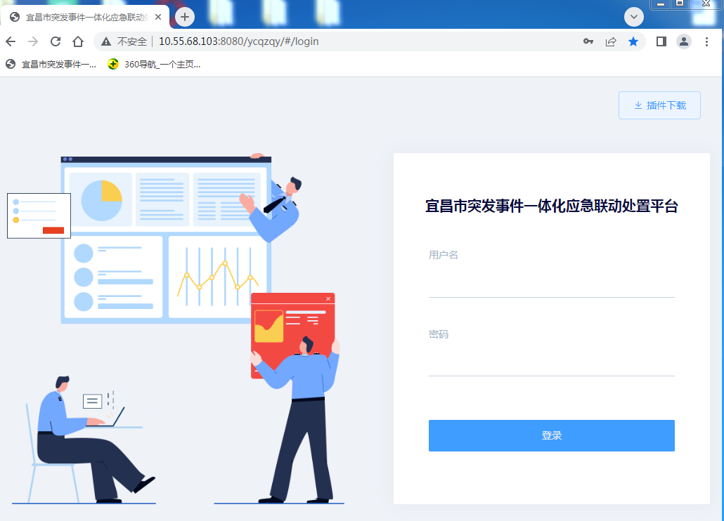
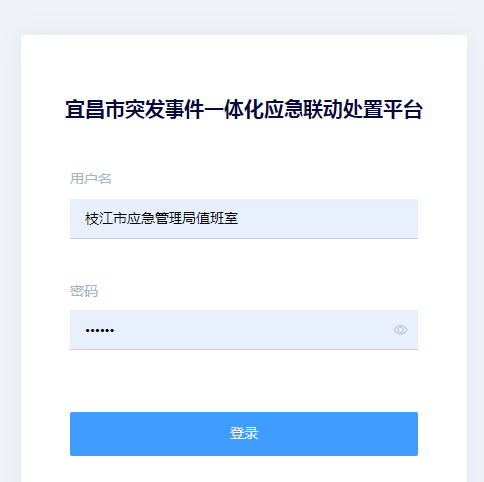
步骤1：在浏览器（推荐使用谷歌浏览器）上输入平台网址：http://10.55.68.103:8080/ycqzqy/#/login

Slide 26
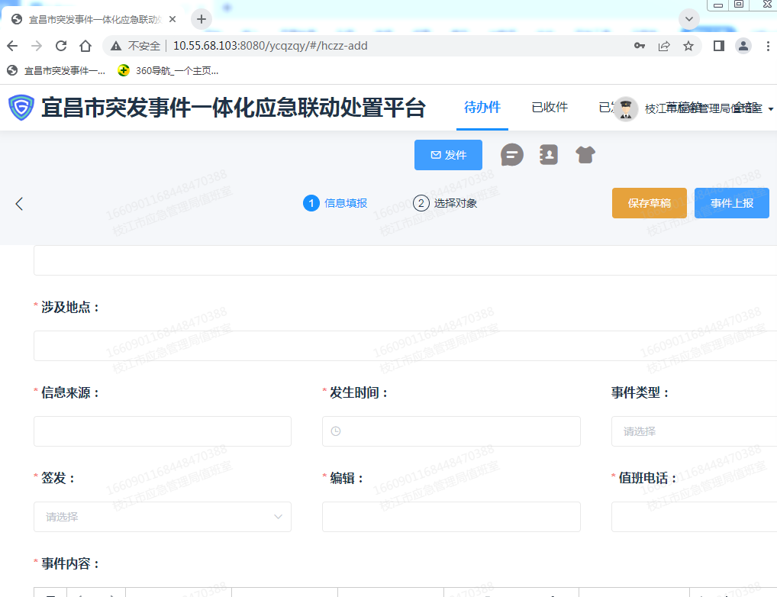

Slide 28
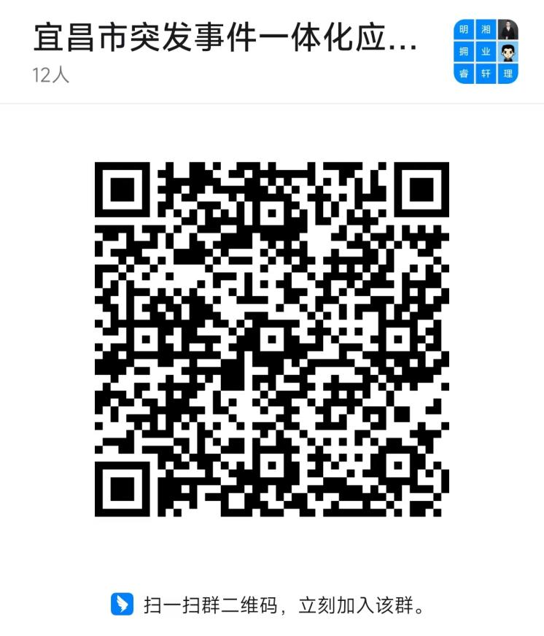

Slide 29
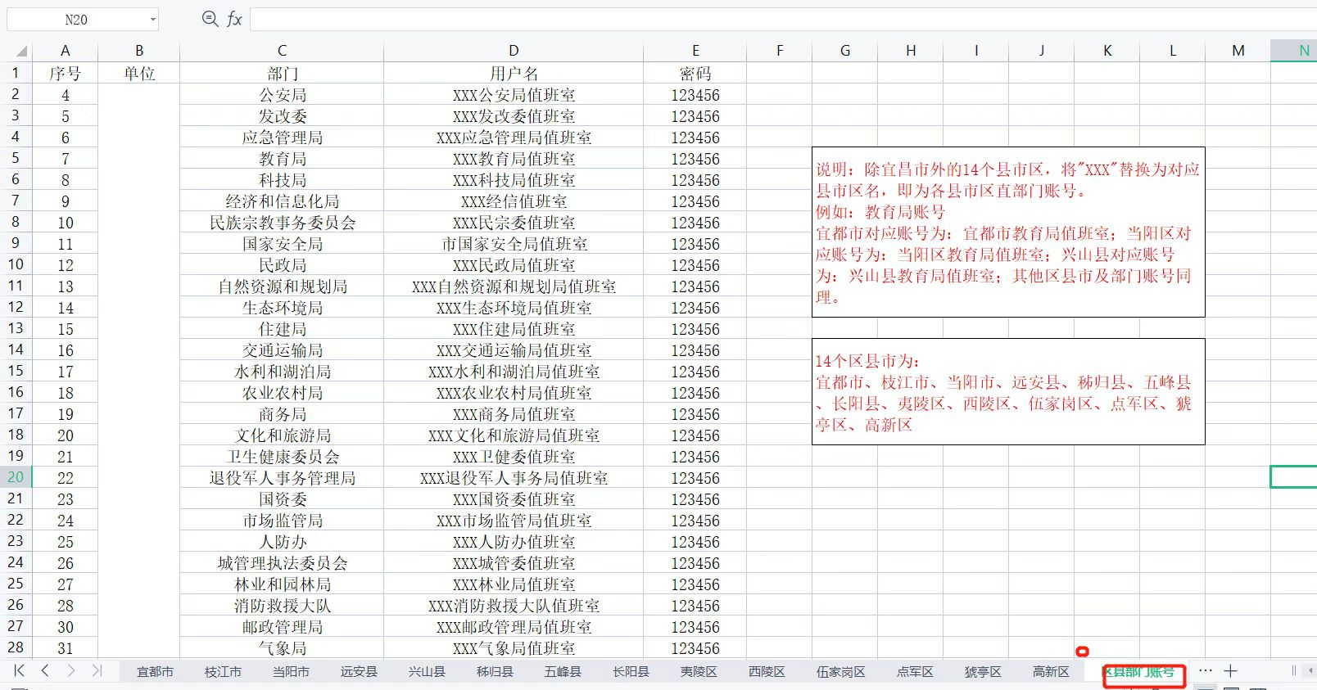

Slide 30
宁可十防九空，不可失防万一；宁可备而不用，不可用时无备。
宁可千日不用，不可一日不防范；
宁可熟记于心，不能书到用时方恨少。

Slide 31
谢谢各位！
祝:大家每秒、每分、每时、每天、每月、每年平安！吉祥！!

